Slide 1
ΔΙΑΤΗΡΗΣΗ ΓΟΝΙΜΟΤΗΤΑΣ ΣΤΟΝ
ΓΥΝΑΙΚΟΛΟΓΙΚΟ ΚΑΡΚΙΝΟ
Καρκίνος του ενδομητρίου
Νικόλαος Δ. Θωμάκος
Επίκ. Καθηγητής Μαιευτικής-Γυναικολογίας-Γυναικολογικής Ογκολογίας
Τμήμα Γυναικολογικής Ογκολογίας
Α΄ Μαιευτική - Γυναικολογική Κλινική ΕΚΠΑ
Γ.Ν.Α.«ΑΛΕΞΑΝΔΡΑ»

Slide 2
ΚΑΡΚΙΝΟΣ ΕΝΔΟΜΗΤΡΙΟΥ
Επιδημιολογικά δεδομένα
Περι-μετα εμμηνοπαυσιακή περίοδος (80%)
25% προεμμηνοπαυσική περίοδος
3 – 14% < 40 χρ.

Slide 3
ΚΑΡΚΙΝΟΣ ΕΝΔΟΜΗΤΡΙΟΥ - ΑΝΤΙΜΕΤΩΠΙΣΗ
Παραδοσιακή – standard – αντιμετώπιση
5ετής επιβίωση 93%
Ποιότητα ζωής
Συναισθηματικό, ηθικό, κοινωνικό αντίκτυπο
Ψυχοσωματικές και ψυχοσεξουαλικές διαταραχές
Υπογονιμότητα

Slide 4
ΚΑΡΚΙΝΟΣ ΕΝΔΟΜΗΤΡΙΟΥ
ΣΥΝΤΗΡΗΤΙΚΗ ΑΝΤΙΜΕΤΩΠΙΣΗ
Προγεστερόνη
Aντισυλληπτικά
Tamoxifen
GnRH αγωνιστές
Ενδομητρικά σπιράλ που απελευθερώνουν προγεστερόνη (LNG – IUDs)
Υστεροσκοπική εξαίρεση + ορμονική θεραπεία
οξεική μεδροξυπρογεστερόνη, MPA
οξεική μεγεστρόλη , ΜΑ

Slide 5
Προγεστερόνη - Δράση
Downregulation οιστρογονικών υποδοχέων
Μεταβολισμός των οιστρογόνων
Καταστολή του κυτταρικού κύκλου (↑P₂₇ → cyclin E-cdk₂)
Αναστολή της μιτωτικής διαδικασίας των ενδομητρ. κυττάρων
Προαγωγή της απόπτωσης
Antiangiogenic effect
(Η προγεστερόνη έχει εισαχθεί στην ορμονική θεραπεία του Ca ενδομητρίου από το 1961 και τα τελευταία 15-20 χρόνια στη συντηρητική αντιμετώπιση)

Slide 6
Εκτίμηση ασθενούς
Ιστορικό
Κλινική εξέταση
!! Οικογενειακό ιστορικό
    Σε γυναίκες < 50 χρ. με Ca ενδομητρίου υπάρχει κληρονομική προδιάθεση > 5-10% για κάποια άλλη νεοπλασία στα πλαίσια του συνδρόμου Lynch

Slide 7
Προγεστερόνη
Downregulation οιστρογ. υποδοχέων
Μεταβολισμός των οιστρογόνων
Καταστολή του κυτταρικού κύκλου (↑P₂₇ → cyclin E-cdk₂)
Αναστολή της μιτωτικής διαδικασίας των ενδομητρ. Κυττάρων
Προαγωγή της απόπτωσης
Antiangiogenic effect

Slide 8
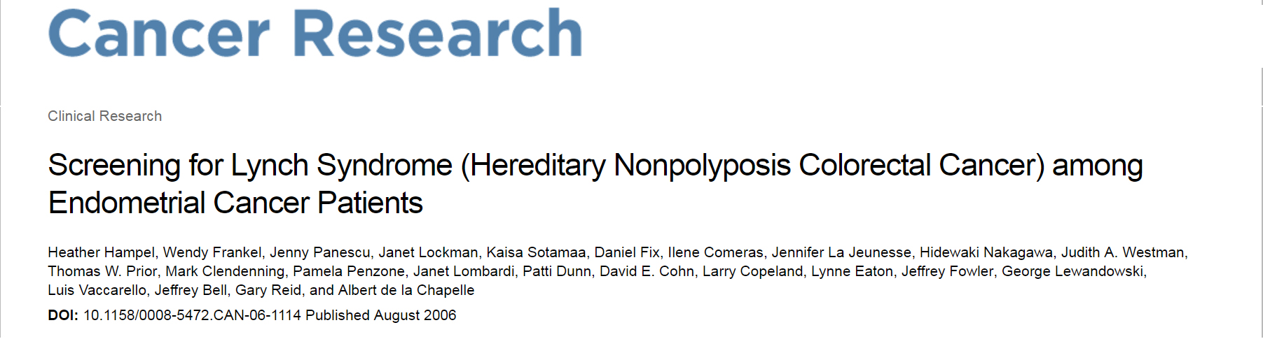
(Αρκετά κέντρα εξετάζουν υπό μορφή ρουτίνας για σύνδρομο Lynch τις γυναίκες με Ca ενδομητρίου)

Slide 9
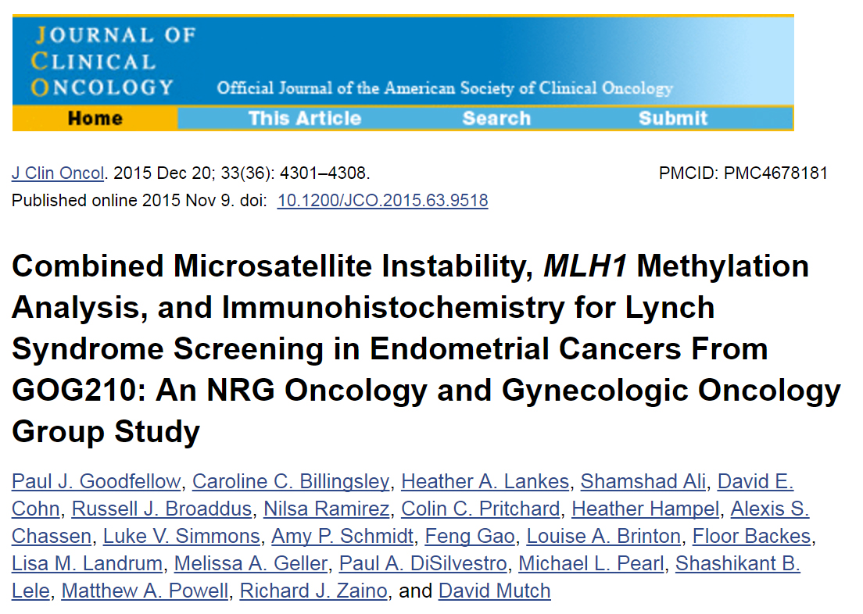

Slide 10
ΚΑΡΚΙΝΟΣ ΕΝΔΟΜΗΤΡΙΟΥ
ΣΥΝΤΗΡΗΤΙΚΗ ΑΝΤΙΜΕΤΩΠΙΣΗ
Ιστολογικός τύπος
Grade
Διήθηση μυομητρίου
Τύπος φαρμάκου
Δοσολογία
Διάρκεια χορήγησης
Follow up

Slide 11
ΣΥΝΤΗΡΗΤΙΚΗ ΑΝΤΙΜΕΤΩΠΙΣΗ
Επιλογή ασθενών (το σημαντικότερο βήμα στην συντηρητική αντιμετώπιση)
Αρχόμενο στάδιο
Ενδομητριοειδής τύπος
Καλή διαφοροποίηση
Απουσία διήθησης του μυομητρίου
Απουσία κλινικών ενδείξεων εξωμητρικής επέκτασης
Το 5ετές και 10ετές DFS σε νέες γυναίκες με αυτό τον τύπο Ca ενδομητρίου ανέρχεται σε 97% και 98% σε αντίθεση με τις ηλικιωμένες που δεν ξεπερνάει το 85% και αυτό αποτελεί ένα άλλο σημαντικό στοιχείο στην συντηρητική αντιμετώπιση του Ca ενδομητρίου.
st IA, grade 1, ενδομητριοειδές αδενοCa

Slide 12
Επιλογή ασθενών
Έντονη επιθυμία για διατήρηση της γονιμότητας
Ηλικία ≤ 40 χρ.
Απουσία αντένδειξης φαρμακευτικής αγωγής
Συγκατάθεση ασθενούς
Όχι κλασσική αντιμετώπιση
Συμμόρφωση με F/U

Slide 13
Καλή διαφοροποίηση
Απουσία διήθησης μυομητρίου
Οι σημαντικότεροι παράγοντες
↓Εξωμητρικής επέκτασης
↓ Λεμφαδενικής / ωοθηκικής / περιτοναϊκής συμμετοχής
Greasman WT, et al. Cancer, 1987
Quick CM, et al. Int J Gynecol Pathol, 2012
Σε Ca ενδομητρίου με καλή διαφοροποίηση και απουσία διήθησης του μυομητρίου η λεμφαδενική συμμετοχή < 1%.

Slide 14
Ιστολογική Διάγνωση
Προσδιορισμός ιστολογικού τύπου
και βαθμού διαφοροποίησης
Διαγνωστική απόξεση ενδομητρίου (D + C)
Pipelle βιοψία ενδομητρίου (office)
Upgrading του ιστολογικού grade
Υστεροσκόπηση – βιοψίες
Επανεκτίμηση της ιστολογικής εξέτασης
Upgrade, gr 1 → gr 2
Downgrade, gr 1 EC → atypical hyperplasia
Inter – Intra observer differences – 40%

Slide 15
Διάγνωση – Διήθηση του μυομητρίου
Μαγνητική Τομογραφία – εκτίμηση της διήθησης του μυομητρίου
Διακολπικό Υπερηχογράφημα
PET – CT
Σε νέες γυναίκες με αρχόμενο Ca ενδομητρίου το Grade και ο βαθμός διήθησης του μυομητρίου αποτελούν τους σημαντικότερους παράγοντες πρόβλεψης προχωρημένου σταδίου.

Slide 16
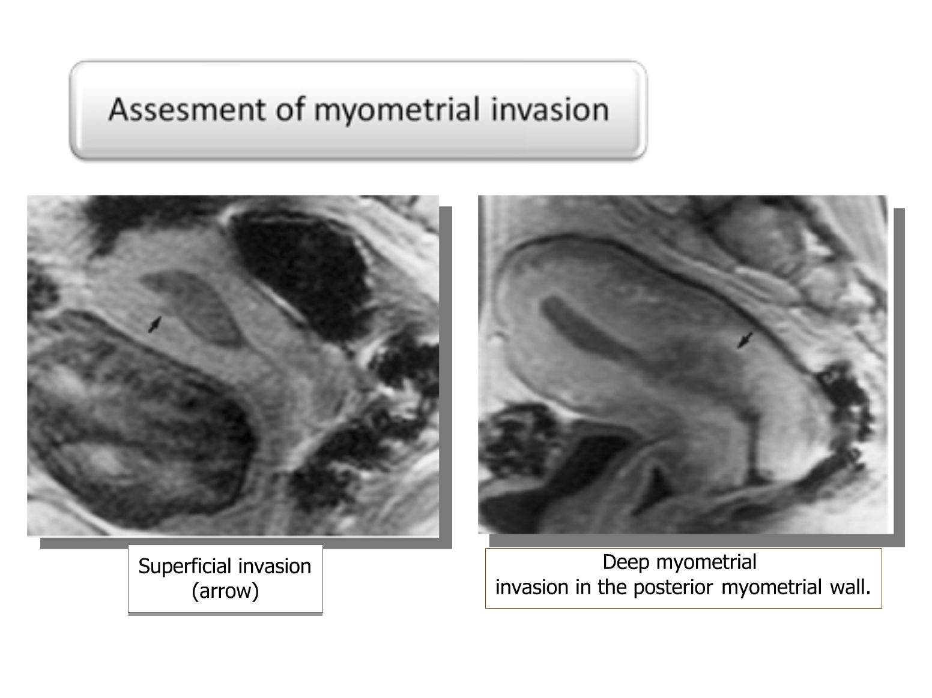

Slide 17
MRI
 | Διήθηση του μυομητρίου, επέκταση στον τράχηλο | Λεμφαδενικές «Μ»
Ευαισθησία | 75% - 90% | 94% – 96%
Ειδικότητα | 75% - 95% | 95%
Sironi S. et al. Am J Roentgenol, 1992.
Kinkel K et al. Radiology, 1999.
PET - CT
 |  | Λεμφαδενικές «Μ»
Ευαισθησία |  | 93%
Ειδικότητα |  | 95%
Κλινική σταδιοποίηση – Απεικόνιση → upstaging 13 – 22%

Slide 18
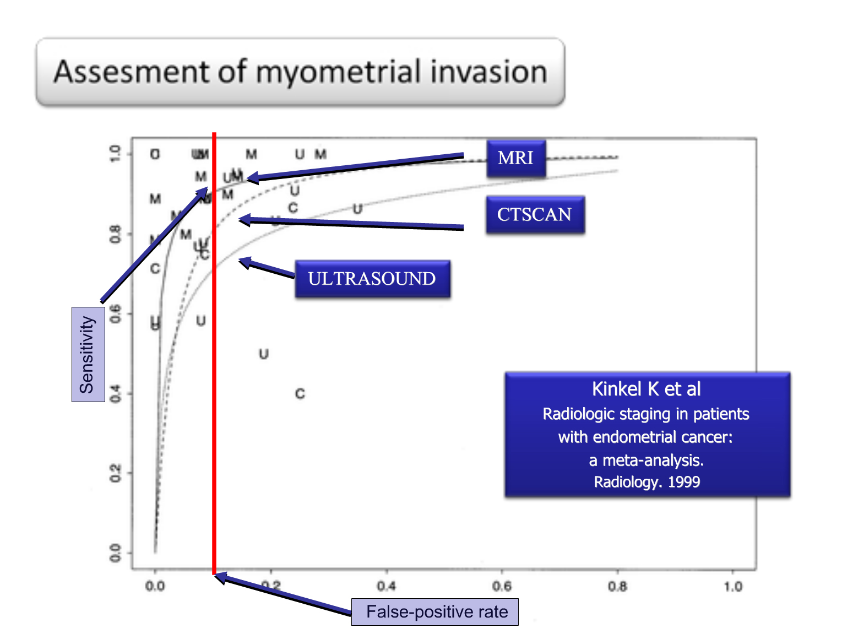

Slide 19
Σύγχρονο ή Μεταστατικό Ca ωοθηκών
25% → 3,8% → 11% → 0%
?? Διαγνωστική λαπαροσκόπηση για αποκλεισμό σύγχρονου Ca ωοθηκών
Αποκλεισμός ύποπτων ωοθηκικών βλαβών
Διαγνωστική Λαπαροσκόπηση – χωρίς σαφείς ενδείξεις
Η λαπαροσκόπηση δεν έχει σαφή ένδειξη για αποκλεισμό ύποπτης ωοθηκικής βλάβης, πρέπει όμως να τίθεται υπόψη της ασθενούς
Walsh C, et al. Obstet Gynecol, 2015
Gitsch G, et al. Obstet Gynecol, 1995
Song T, et al. Gynecol Oncol, 2013
MRI
U/S

Slide 20
Έλεγχος υποδοχέων Προγεστερόνης (PgRs)
Η παρουσία υποδοχέων – αξιόπιστος δείκτης πρόβλεψης επιτυχίας
Estrogen – PgR (±) ⬄ responders – non responders
Duska LR, et al. Gynecol Oncol, 2001
Ανταπόκριση στην προγεστερόνη σχετίζεται σημαντικά PgRs (±)
Ehrlich CF, et al. Am J Obstet Gynecol, 1988
Ingram SS, et al. Int J Radiat Oncol Biol Phys, 1989
Yamazawa K, et al. Hum Reprod, 2007
Δεν υπάρχει ανάγκη για έλεγχο PgR expression
Σημαντικός παράγοντας πρόβλεψης ανταπόκρισης →
PgR (-) ασθενείς ανταποκρίνονται

Slide 21
Επιλογή φαρμακευτικού σκευάσματος
Οξεική Μεδροξυπρογεστερόνη (MPA)
Οξεική Μεγεστρόλη (ΜΑ)
Πλήρης ανταπόκριση παρόμοια / ↓ υποτροπή, ↑ ανταπόκριση MPA
Park JY, et al. Eur J Cancer, 2013.
Βakkum-Gamez J et al. J Gynecol Surg, 2012.
Gunderson CC et al. Gynecol Oncol, 2012.
LNG – IUD – ισοδύναμη ανταπόκριση
+ GnRH
+MPA
Kudesia R et al. Am J Obstet Gynecol, 2014.
Αποφυγή συστηματικών επιπλοκών
Hubs JL, et al. Obstet Gynecol, 2013
Baker J, et al. Gynecol Oncol, 2012
Minig L, et al. Ann Oncol, 2011
Kim MK, et al. Am J Obstet Gynecol, 2013

Slide 22
Δοσολογία
 | ΔΙΑΚΥΜΑΝΣΗ |  | ΣΥΧΝΟΤΕΡΑ |  | ΠΡΟΤΕΙΝΟΜΕΝΑ
MPA | 60 – 1800 mg/day | → | 200 – 800 mg/day | → | 400 – 600 mg/day
MA | 10 – 400 mg/day | → | 40 – 400 mg/day | → | 160 – 320 mg/day
Χαμηλή vs Υψηλή Ημερήσια δόση ??
Ανταπόκριση, PFS – MPA
Thigpen JT, et al. J Clin Oncol, 1999
Ανταπόκριση, Υποτροπή – MPA, MA
Park JY, et al. Eur J Cancer J Cancer, 2013
low dose (200 mg/day)
high dose (1000 mg/day)
low dose < 250 mg/day
high dose > 250 mg/day

Slide 23
Χρονικό διάστημα χορήγησης
Πλήρης ανταπόκριση → Απουσία νόσου (οποιουδήποτε βαθμού υπερπλασίας)
Χορήγηση αγωγής για 6 μήνες
Ιστολογική επιβεβαίωση – Εκτίμηση ανταπόκρισης
Πλήρης ανταπόκριση → προσπάθεια για κύηση
Συντήρηση, χαμηλή δοσολογία – κυκλική χορήγηση / IUD
Πρόληψη υποτροπής – denovo Ca ενδομητρίου
Family planning → Υστερεκτομή / Καθυστέρηση (?)
ESMO – ESGO – ESTRO Consensus Conference. Annals of Oncology, 2016.

Slide 24
Αναμονή για πλήρη ανταπόκριση πριν την υστερεκτομή
Εάν επιμένουσα νόσος → Υστερεκτομή
Εάν μερική ανταπόκριση → χορήγηση για ακόμη 3 – 6 μήνες
πιθανή πλήρης ανταπόκριση 9-12 μήνες

Slide 25
Ογκολογικά αποτελέσματα
time to recurrence
Υποτροπή → 30 – 40% (4 – 66 μήνες, median 15 μήνες)
→ Υστερεκτομή
    75% gr. 1
    12% άτυπη υπερπλασία
    12% χωρίς υπολειπόμενη νόσο
    13% ↑ grade
Κudesia R et al. AM J Obstet Gyneco, 2014.
Gunderson CC et al. Gynecol Oncol, 2012.
Gallos ID, et al. Am J Obstet Gynecol, 2012
Park JY, et al. Eur J Cancer, 2013

Slide 26
Προδιαθεσικοί παράγοντες υποτροπής
BMI ≥ 25 kgr/m², ↑ πιθανότητα αποτυχίας προγεστερόνης, υποτροπής
Άμεση κύηση, συντήρηση, ΜΡΑ
Έκφραση μοριακών δεικτών → ↑ κίνδυνος υποτροπής
- Phospho-Akt
- Phosphatase
- Tensin homologue
Park JY, et al. Eur J Cancer, 2013.
Minaguchi T et al. Cancer Lett, 2007.

Slide 27
Υποτροπή μετά από αρχική πλήρη ανταπόκριση
Re - treatment
Χορήγηση προγεστερόνης (2^{ος} γύρος)
Park JY, et al. Eur J Cancer, 2013
Perri T, et al. Int J Gynecol Cancer, 2011
Πλήρης ανταπόκριση 52-100%
Υποτροπή 40%

Slide 28
Ογκολογικά αποτελέσματα
Πλήρης ανταπόκριση 75% (66,7% - 79,7%)
Gallos ID, et al. Am J Obstet Gynecol, 2012
Park JY, et al. Eur J Cancer, 2013
Gunderson CC et al. Gynecol Oncol, 2012.
Άμεση προσπάθεια για κύηση
Η κύηση → ↓ κίνδυνος υποτροπής
35% υποτροπή → 30% 2nd line
65% χωρίς υποτροπή

Slide 29
↑ Υπογονιμότητα → ART
Παχυσαρκία
PCO
Χρ. ανωοθυλακιορρηξία
(fertility drugs = ασφαλή)
Park JY, et al. Eur J Cancer, 2013
Ichinose M, et al. Int J Gynecol Cancer, 2013
Pregnancy rate ↑, live birth rate ↑
ART ⇔ υποτροπή, DFS
DFS Fertility drugs ↔ Αυτόματη σύλληψη
↓ υποτροπής, ↑ DFS

Slide 30
Μαιευτική έκβαση
Live birth rate 28%
Gallos ID, et al. Am J Obstet Gynecol, 2012
Pregnancy rate 73% Live birth rate 66%
Park JY, et al. Eur J Cancer, 2013

Slide 31
Ovarian stimulation IUD - PG
Ovarian stimulation protocol
- Letrozole
- Gonadotropins
- ↓ επίπεδα οιστρογόνων
- Επιτυχή αναπαραγωγικά αποτελέσματα
Juretzka MM et al. Fertil Steril, 2005.
Azim A et al. Fertil Steril, 2007.

Slide 32
Συντηρητική αντιμετώπιση – Χειρουργική προσέγγιση
Υστεροσκοπική εξαίρεση + προγεστερόνη
  Εξαίρεση βλάβης
  Ενδομητρίου
  Μυομητρίου
Mazzon I et al. Int J Gynecol Cancer, 2005.
Laurelli G et al. Gynecol Oncol, 2011.
Falcone F et al. J Gynecol Oncol, 2017.
De Marzi P et al. J Minim Invasive Gynecol, 2015.

Slide 33
ΟΡΙΣΤΙΚΗ ΧΕΙΡΟΥΡΓΙΚΗ ΑΝΤΙΜΕΤΩΠΙΣΗ
Κοιλιακή ολική υστερεκτομή
Διατήρηση των ωοθηκών ?

Slide 34
Μη ορμονική συντηρητική αντιμετώπιση
Φωτοδυναμική θεραπεία (PDT – photodynamic therapy)
Choi MC et al. Int J Gynecol Cancer, 2013.

Slide 35
Ca ενδομητρίου – Insulin resistance
Μετφορμίνη
Αναστέλλει την ανάπτυξη Ca ενδομ. Κυττάρων
apoptosis
cell cycle arrest
Mitsuhashi A, et al. Cancer, 2014
Laskov I, et al. Gynecol Oncol, 2014
Takahashi A, et al. Cancer Cell Int, 2014

Slide 36
Ca ενδομητρίου
LNG – IUD ± metformin ± ↓ Σ.Β.
Hawkes AL, et al. Contemp Clin Trials, 2014

Slide 37
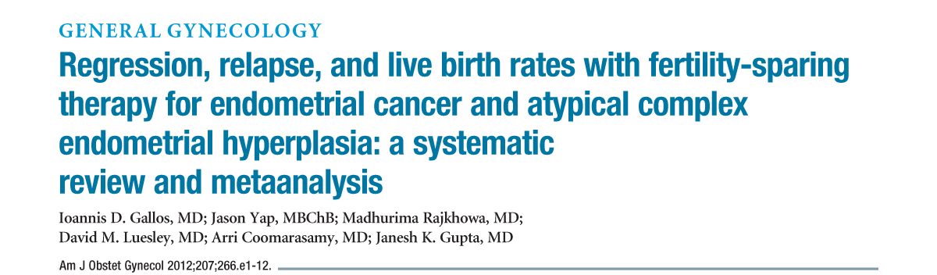
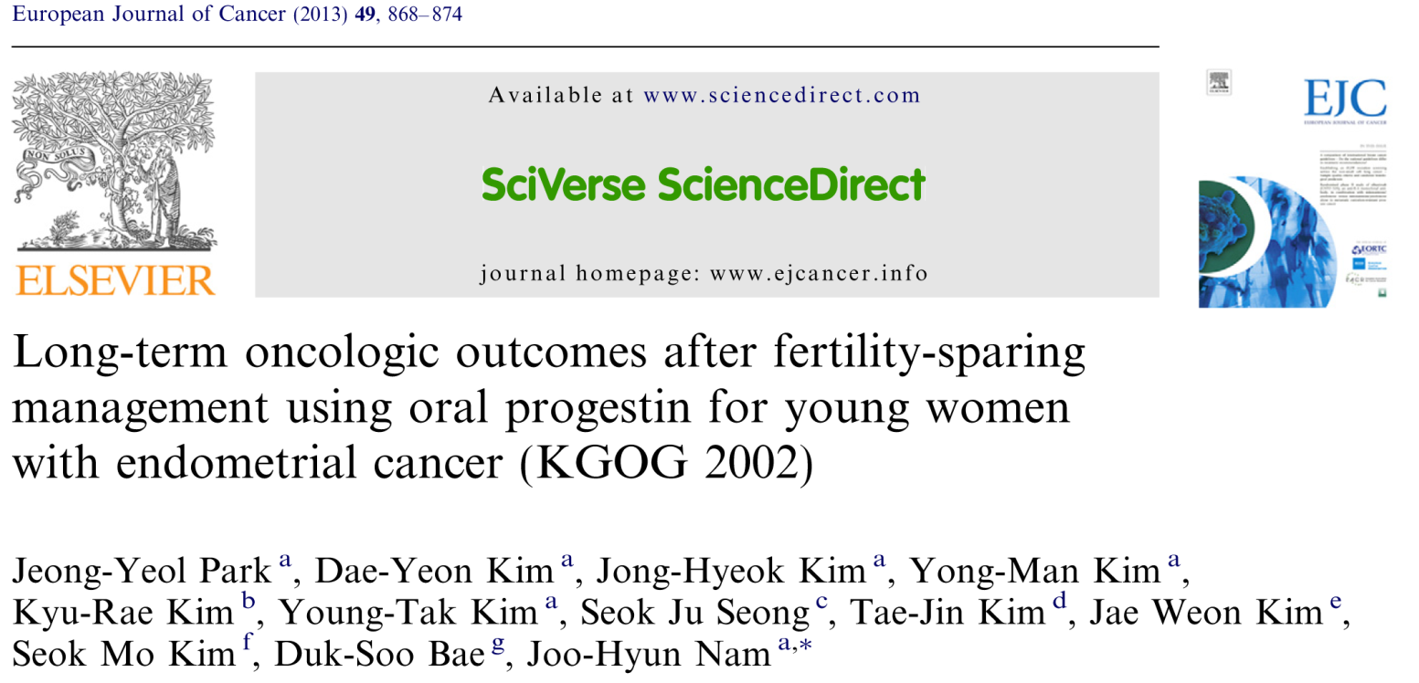

Slide 38

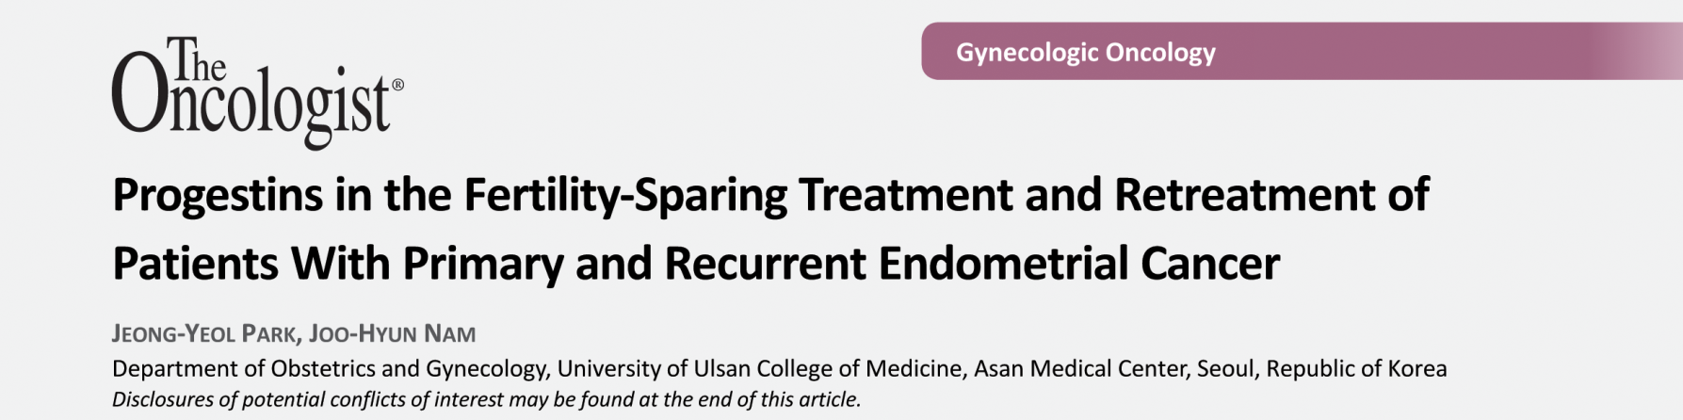

Slide 39
Ευχαριστώ

